Slide 1
Monthly Report
Jane 雅真
2021-07-08

Slide 2
上月工作項目
技能發展平台
需求確認與分析
系統架構設計
UI設計&程式開發-Pharse1
InsideOut
需求確認與分析
系統架構規劃
平台與Device資料串接Poc

Slide 3
技能發展平台

Slide 4
專案排程
工作階段 | 細項 | 執行者 | 狀態 | 預計完成日期
需求確認與分析 | 功能確認(100%) | 雅真 | Done | 2021/5/28
系統架構設計 | 1.網站地圖(100%) 2.系統程式架構(100%) 3.系統串接流程(100%) 4.資料表設計(100%) | 雅真 | Done | 2021/6/1
UI設計 | 1.內頁功能示意-wireframe (100%) 2.網站視覺-makeup(100%) | 雅真 | Done | 2021/6/11
程式開發-Phase 1 | 1.前端畫面切版(100%) 2.後端底層開發(100%) 3.前端程式開發(100%) 4.後端WebAPI開發(100%) | 雅真 | Done | 2021/6/30
程式開發-Phase 2 | 5.CAP系統權限設定 6.Feedback審核流程 | 雅真.翌台 | In Process | 2021/7/16
功能測試 | 全站功能測試 | 阿Ken.Gina.韋成 | To Do | 待確認

Slide 5
技能發展平台-系統架構設計

Slide 6
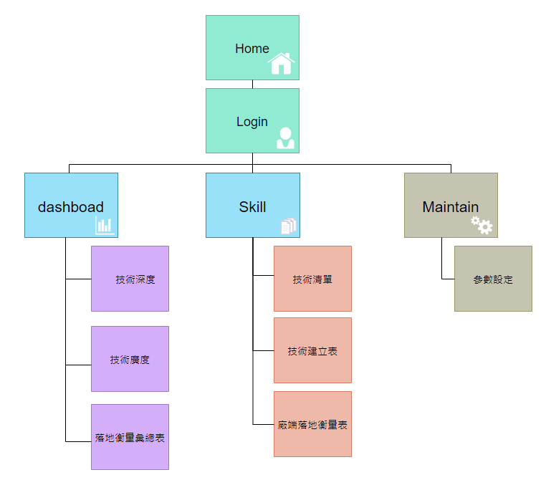
網站地圖

Slide 7
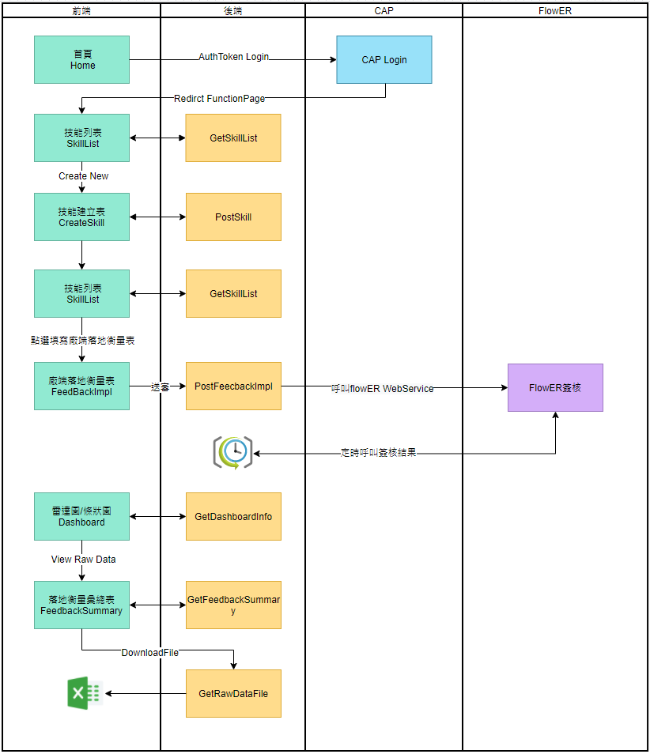
系統串接流程

Slide 8
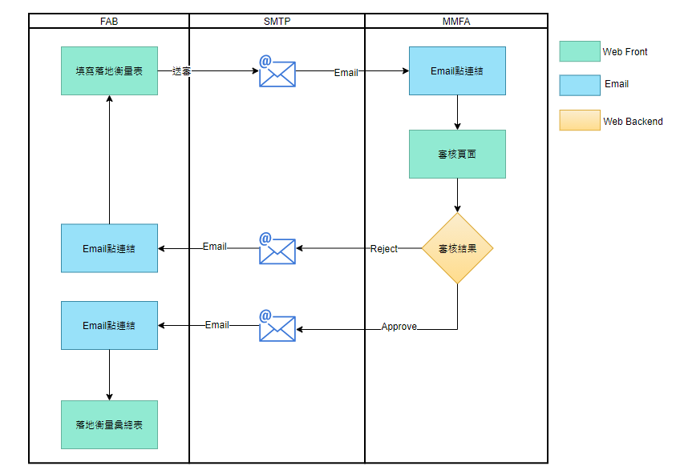
Feedback審核流程

Slide 9
資料表設計
Skill技術主表
SkillSiteSetting技能使用廠端設定表
SkillRoadmap技術發展項目
ParameterSetting參數對應表
Constant常數對應表
SkillFeedbakImpl廠端落地衡量歷程表
※參考 技能發展平台_TableSchema.xls

Slide 10
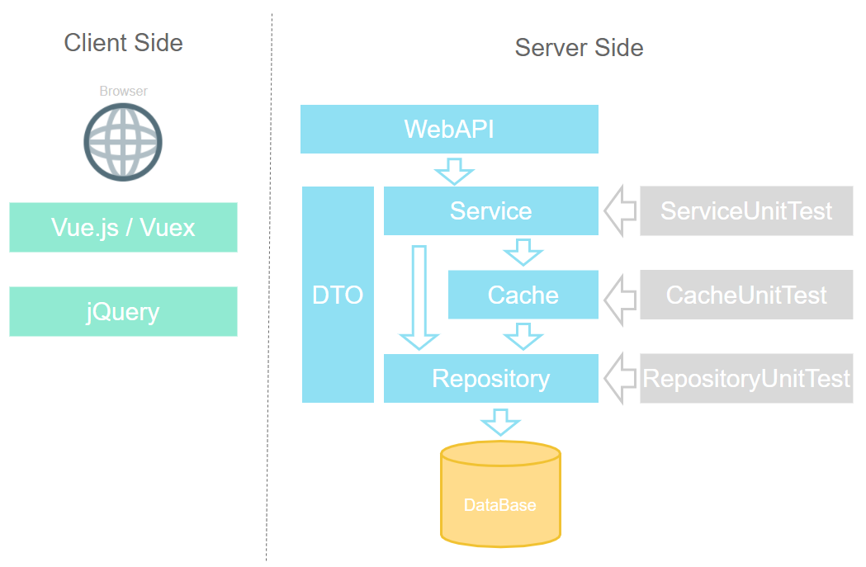
程式架構

Slide 11
DB評估-儲存空間需求
Feedback佐證檔案需求大小：
目前Roadmap總數51數，每一個Roadmap所附加的檔案大小限制5M，使用對象有23 個Fab，每一個季度回饋，資料保存3年，計算總使用量如下:
51Roapmap * 5M * 23Fab * 4季 * 3year = 72G
系統資料量評估：
資料表數量約7個，內容除了上方Feedback佐證資料之外，其他為文字資訊，概估5G以內
同時連線數:
Fab數約23個，每一場同時使用數量概估同時不會超過2人，所以同時連線數約為50人以內

Slide 12
DB評估-File base Database
優點：
雲端平台只需要開一個App Service,同時將資料庫跟網站包成一個部署包放在同一台APP Service
缺點或注意事項：
注意所使用的APP Service等級，因Gina要求記錄使用者操作歷程，考量database所佔用的磁碟空間，要留意至少需要基本開發/測試專用環境 以上（約10G）
由於網站和資料庫在同一個APP Service上，要留意部署時覆蓋資料庫的風險
後續維護資料查詢便利性
建議:
方案一：Azure SQL Database
Azure Sql database DTU 基本型一個月約166元（儲存空間2G） 標準型 S0 一個月約500元（儲存空間250G）
方案二：AUO地端SQL Server

Slide 13
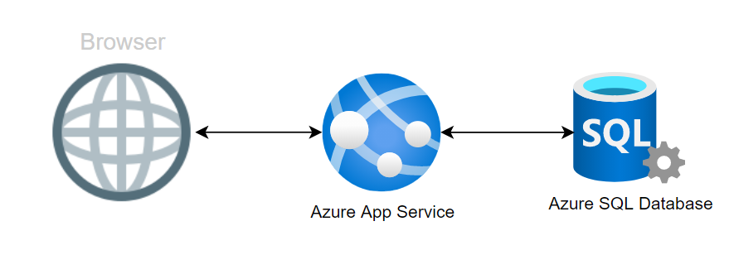
主機架構

Slide 14
技能發展平台-UI&功能

Slide 15
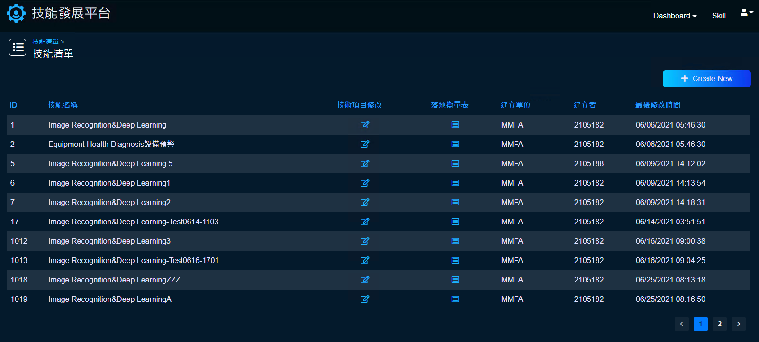
技能清單

Slide 16
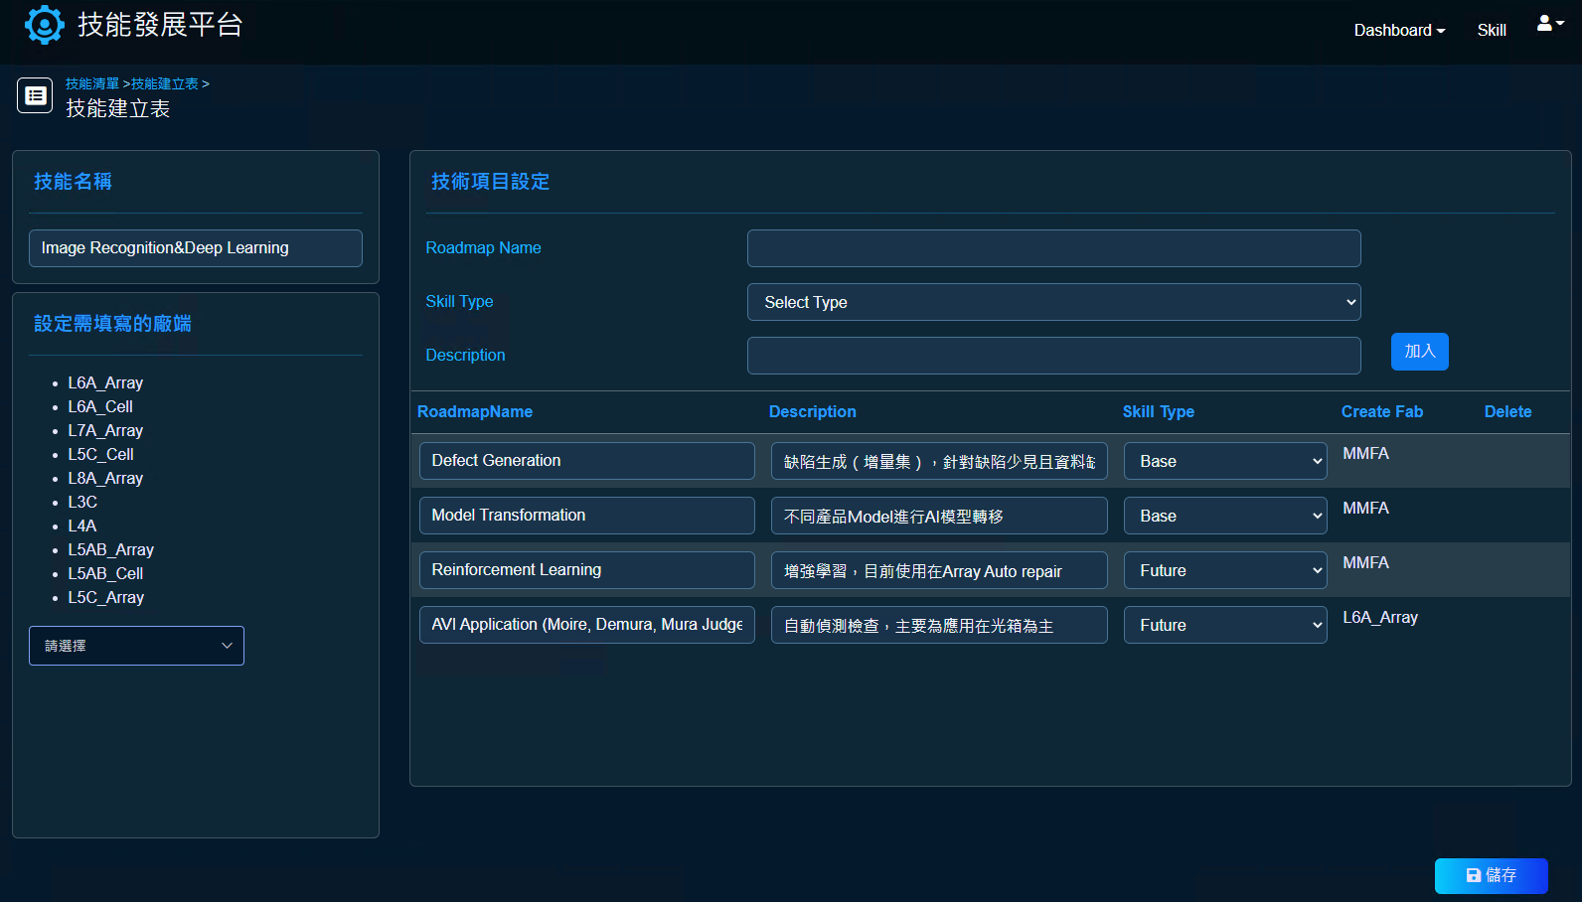
技能建立表

Slide 17
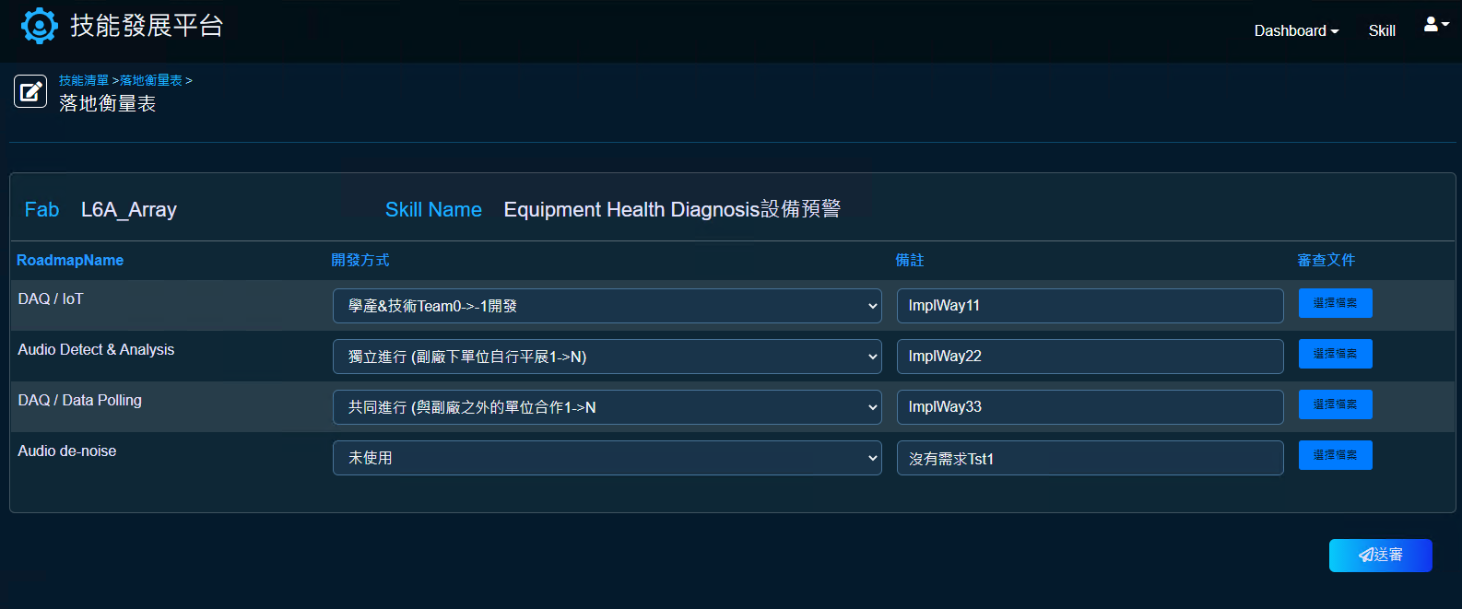
廠端落地回饋表-回填資料

Slide 18
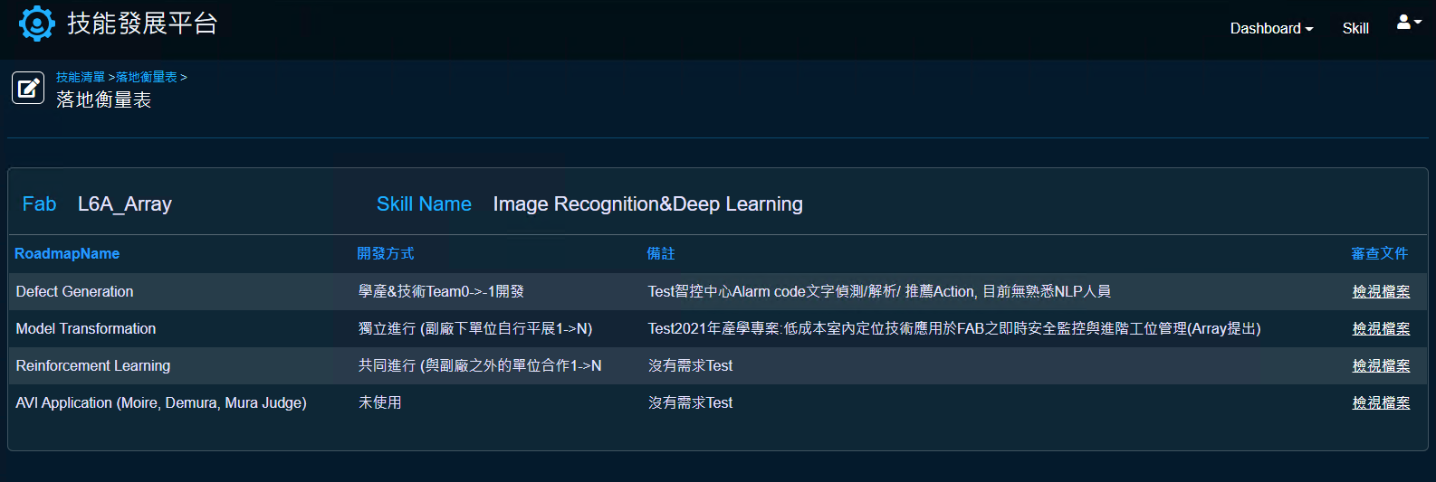
廠端落地回饋表-待驗證資料

Slide 19
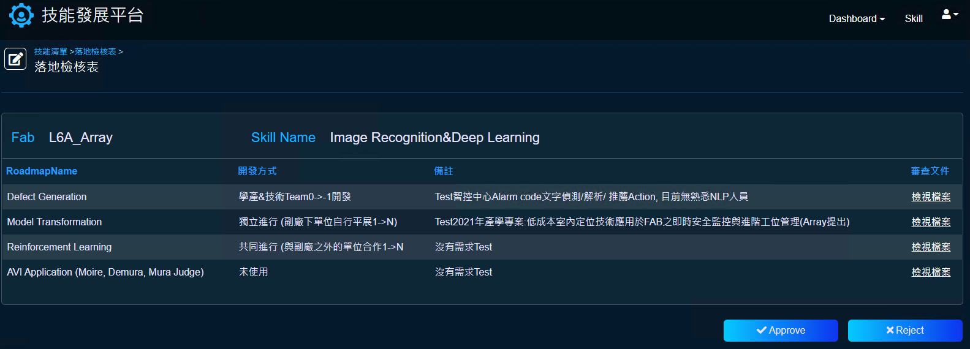
MMFA回饋資料檢核表

Slide 20
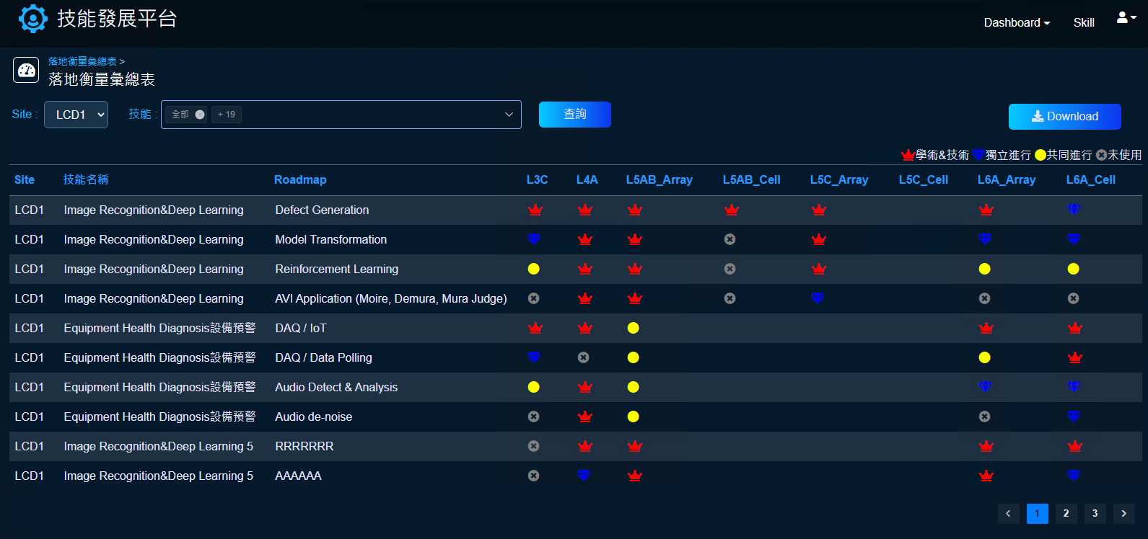
落地衡量彙總表

Slide 21
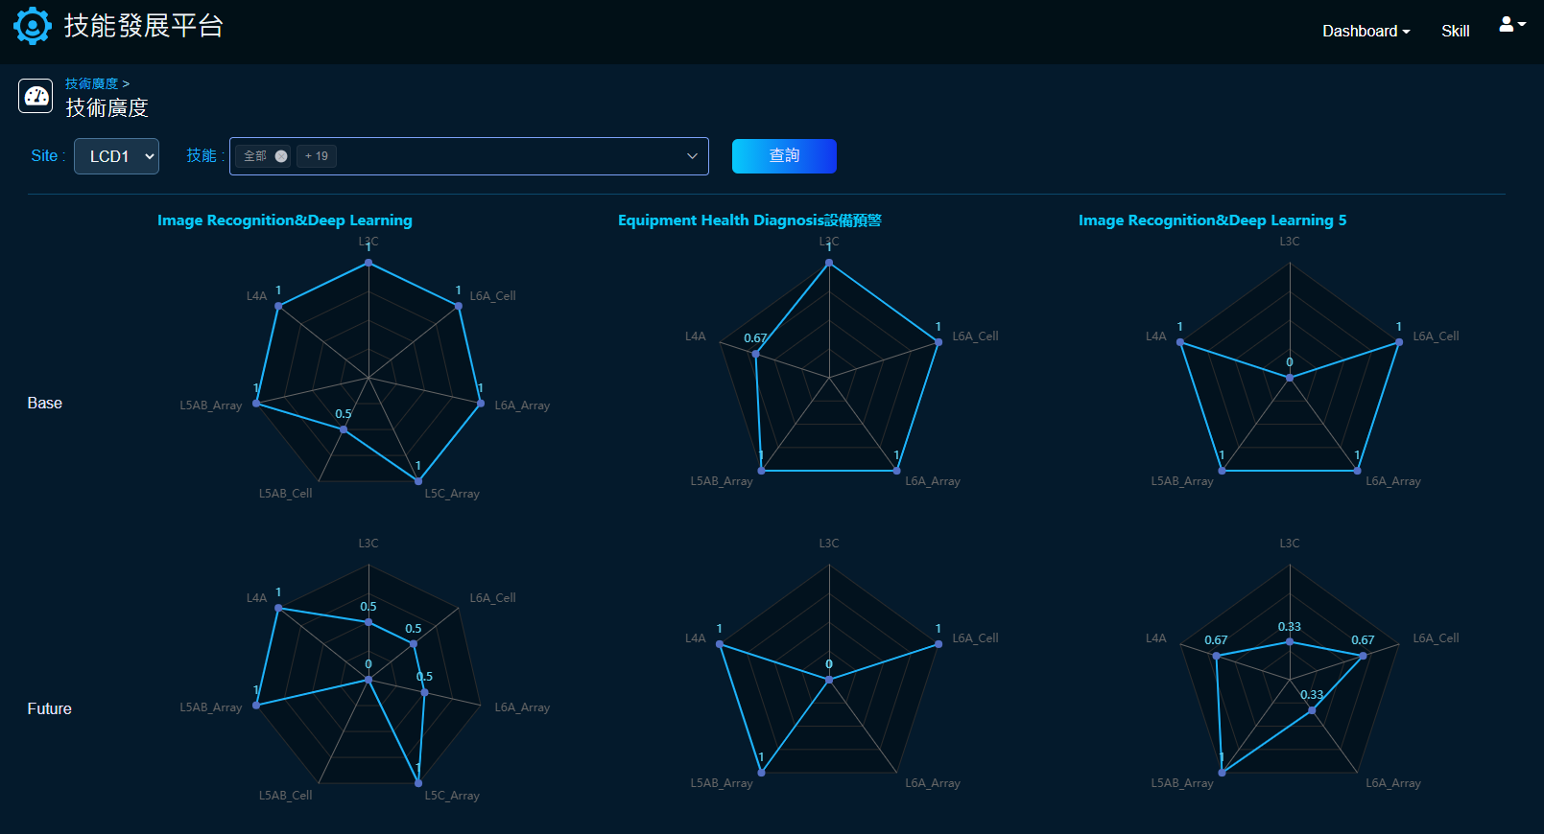
Dashboard技術廣度

Slide 22
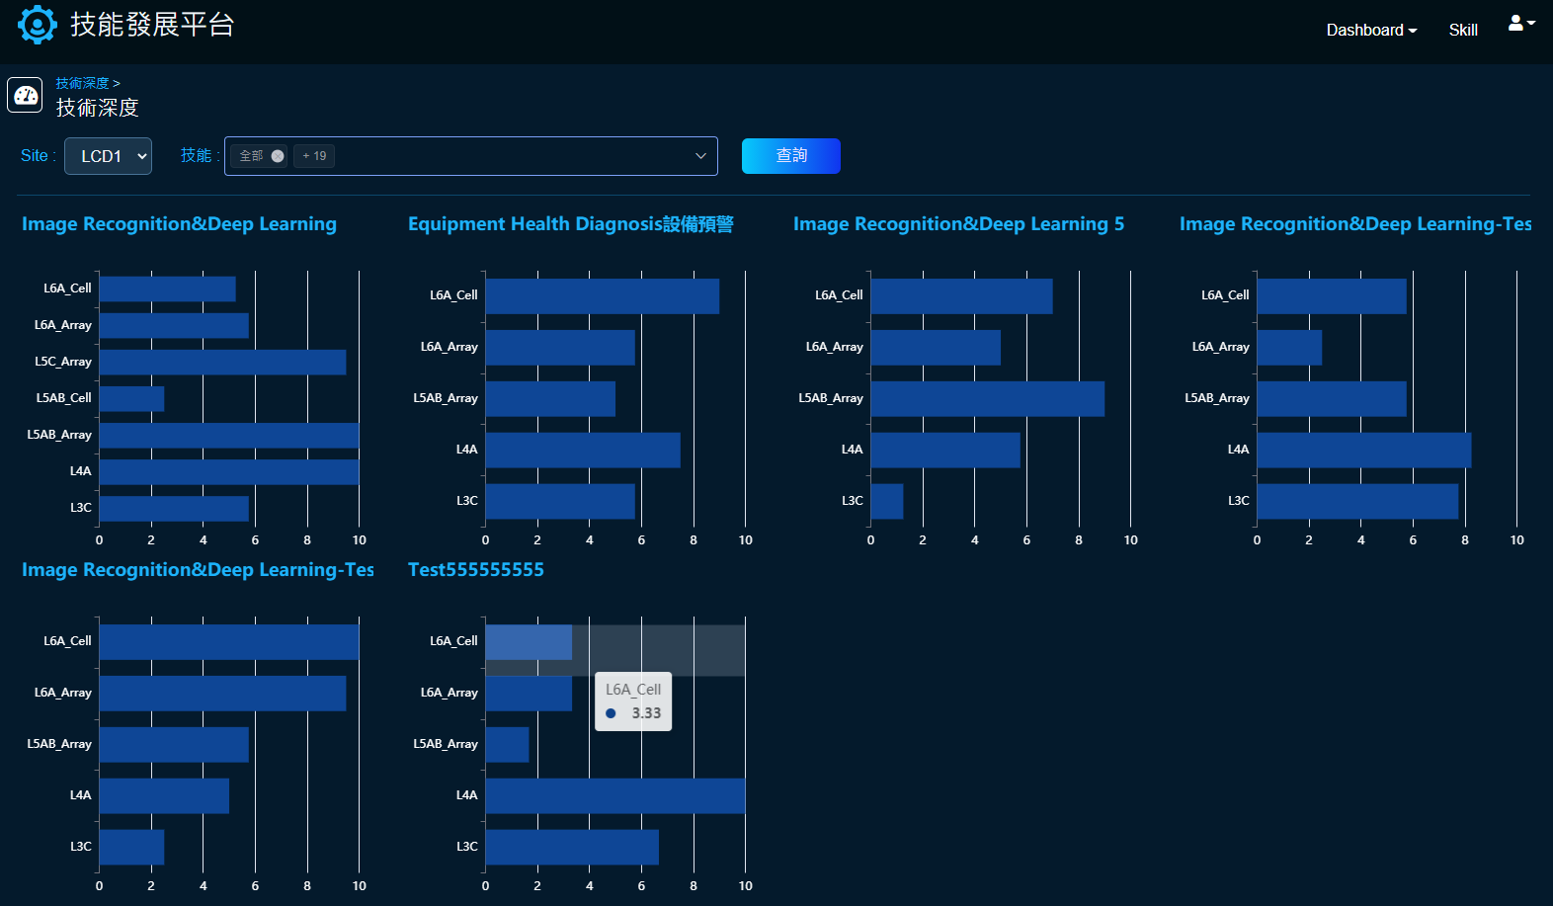
Dashboard技術深度

Slide 23
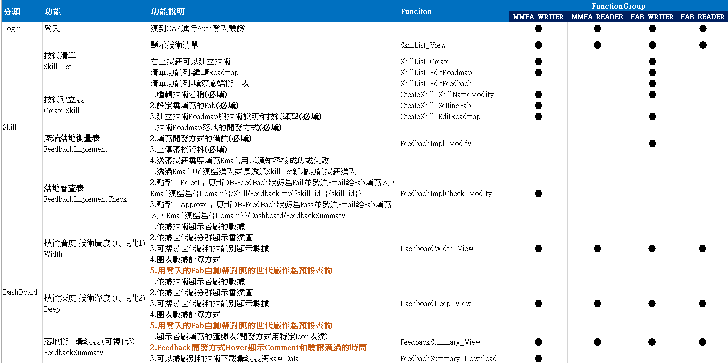
CAP Login串接-定義權限角色與功能配置

Slide 24
InSideOUT

Slide 25
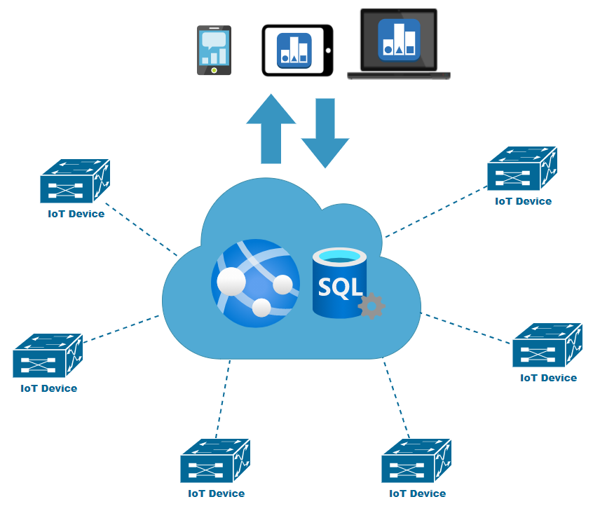
目的
將AUO過去的智慧製造Knowhow產品與解決方案呈現
硬體場域設定好即可在網站管理平台看到即時數據

Slide 26
工作排程
Device (又中.宏勳)
確認Box擷取盒資料格式
Device可使用的資料傳輸方式
Data Collection (又中.宏勳)
資料擷取與傳輸
Storage (EDA Team)
確認儲存空間
Data Analysis (EDA Team &User)
確認資料內容與可能呈現資訊
Data Visualization (EDA Team &User)
討論網站呈現的報表

Slide 27
平台目標方向
系統類型
單一客戶、單一系統
多客戶、單一系統
多客戶、多系統
Demo版(單一客戶、單一系統)
單一客戶、單一系統(從Device到報表網站報表呈現)
完整功能(多客戶、多系統)
前台-系統商品介紹網
後台-SaaS版管理平台

Slide 28
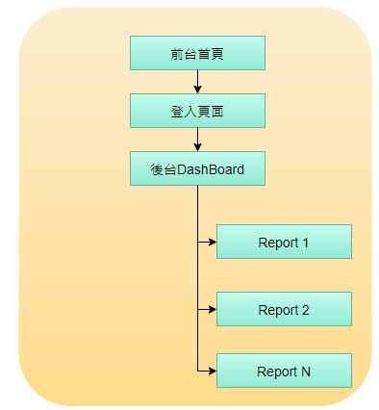
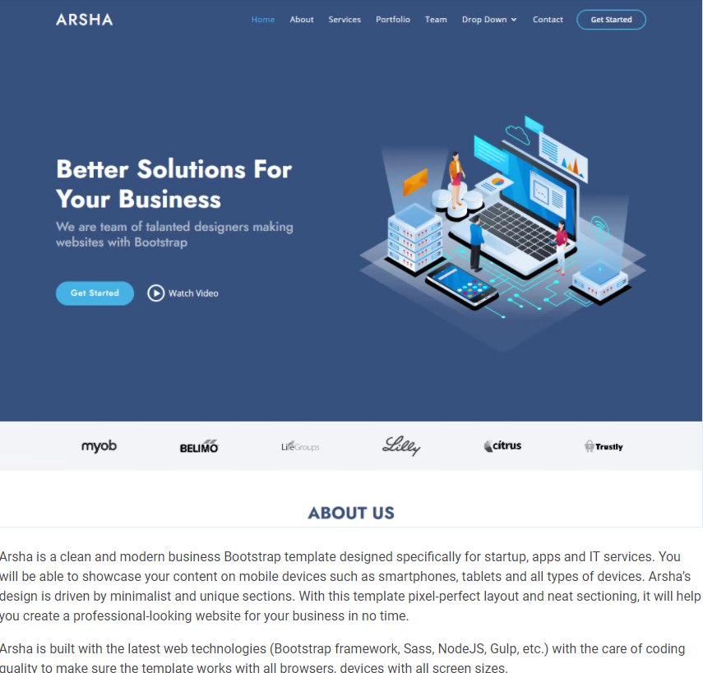
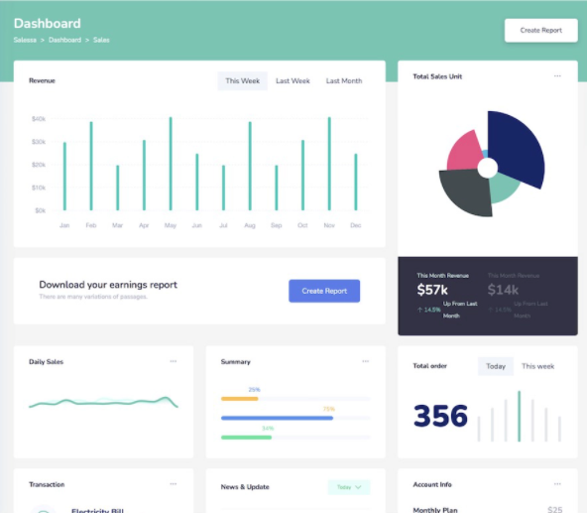
Demo版
DashBoard
單一產品系統數據報表呈現

Slide 29
網站規劃
InsideOut前台
首頁
網站形象(網站主視覺、LOGO與Banner形式介紹)
大略的系統產品列表
大略的解決方案列表(含影片示意)
商品頁
系統功能詳細介紹(含硬體與軟體後台服務)
聯絡我們
聯絡窗口
InsideOut後台
UI用Admin template方式呈現
細項功能待確認
前台參考網站
國內
研華科技: https://www.advantech.tw/
樺漢: https://www.ennoconn.com/index_zh-tw.html
國外
Azure: https://azure.microsoft.com/zh-tw/

Slide 30
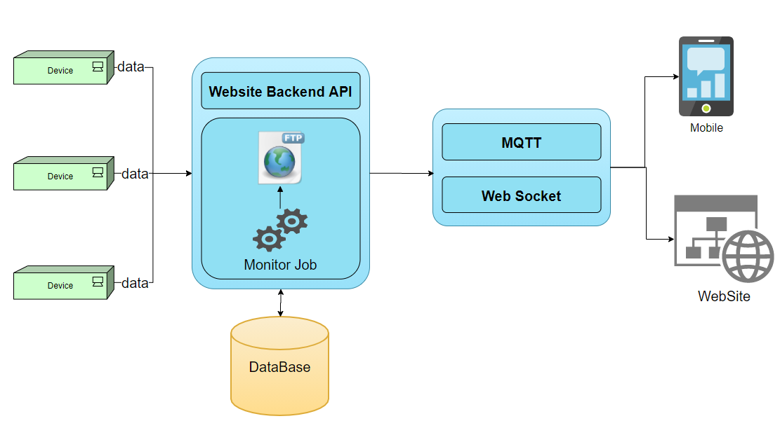
系統架構

Slide 31
專案排程
工作階段 | 細項 | 執行人 | 狀態 | 預計完成日期
需求確認與分析 | 功能確認 | JS / 雅真 / 翌台 | In Process | --
系統架構設計 | 1.系統程式架構 2.系統串接流程設計 3.資料表設計 | JS / 雅真 / 翌台 | In Process | --
UI設計-前後台 | 1.內頁功能示意-wireframe 2.網站視覺-makeup | 俊豪 | In Process | --
程式開發-前台 | 1.前端畫面切版 | 俊豪 / 雅真 | To Do | --
程式開發-後台 | 1.前端畫面切版 2.前端程式開發 3.後端程式開發 | 翌台 / 雅真 | To Do | --
功能測試 | 全站功能測試 |  | To Do | --

Slide 32
本月工作項目
技能發展平台
程式開發-Pharse1I
CAP權限串接
Feedback審核流程
系統上線
InsideOut
Demo版網站規劃與開發

